Slide 1



BÀI GIẢNG GIÁO DỤC ĐỊA PHƯƠNG LỚP 7
NĂM HỌC 2022-2023

Slide 2

Chủ đề 1:
Lịch sử Hà Nội từ thế kỉ X đến thế kỉ XV
Tiết 4 : Tự hào về truyền thống lịch sử của Hà Nội trong sự phát triển của lịch sử dân tộc

Slide 3
1. Truyền thống yêu nước
- Cha ông ta đã chế ngự được các thế lực siêu nhiên để xây thành, chống lũ lụt, tạo nên hoàng thành Thăng Long (nay đã được UNESCO công nhận là di sản văn hóa thế giới).
- Truyền thống yêu nước của người Hà Nội còn được thể hiện trong công cuộc chống ngoại xâm, bảo vệ bờ cõi. Lòng yêu nước của người Hà Nội đã được bộc lộ với những phẩm chất anh hùng, bất khuất trước kẻ thù. Tiếng thơ của Lý Thường Kiệt, Phạm Ngũ Lão, gương hi sinh oanh liệt của những người cảm tử vì Hà Nội đã khẳng định tình yêu tha thiết của người Hà Nội đối với thành phố, đối với đất nước.

Slide 4
2. Truyền thống nhân nghĩa, khát vọng hòa bình
- Trong đời sống, người Hà Nội có nếp sống khoan hòa, nhã nhặn, nhân ái khiến nhân tài của các vùng miền đến làm ăn, gắn bó lâu dài, trở thành cư dân Hà Nội và đóng góp cho mảnh đất ngàn năm văn hiến.
- Trong hoàn cảnh phải chiến đấu với kẻ thù, người Hà Nội vẫn giàu nhân nghĩa, Thăng Long vẫn là mảnh đất của hòa bình.
- Người Hà Nội đã kết thúc chiến tranh bằng những biện pháp mềm dẻo như Lê Lợi, Trần Quốc Tuấn, Quang Trung... Tầm vóc chiến thắng của nghĩa quân Lam Sơn được ghi dấu với sự kiện lịch sử đầy ý nghĩa: Hội thề Đông Quan không chỉ là thế trận "lấy yếu chống mạnh, lấy ít địch nhiều" mà còn nêu cao chủ nghĩa nhân đạo truyền thống của dân tộc ta.

Slide 5
3. Truyền thống sáng tạo
Thăng Long - Hà Nội còn có những nghệ nhân, những người thợ ở các vùng quê đến kinh kỳ lập nghiệp. Họ trở thành người Kẻ Chợ "khéo tay hay nghề" nhằm đáp ứng nhu cầu và đòi hỏi khắt khe của khách hàng chốn kinh đô.
-Thăng Long – Hà Nội là nơi thu hút nhân tài bốn phương, nơi họ có điều kiện phát triển được coi trọng học vấn, tri thức, tài năng ở tất cả các lĩnh vực, tạo nên truyền thống người Hà Nội sáng tạo trong chiến đấu, lao động và thưởng thức nghệ thuật.
- Sự sáng tạo của người Hà Nội thể hiện ở lối nghĩ, cách làm không máy móc, áp đặt, biết linh hoạt phù hợp với điều kiện, hoàn cảnh, biết lựa chọn ứng xử, hành động mềm dẻo, khéo léo.

Slide 6
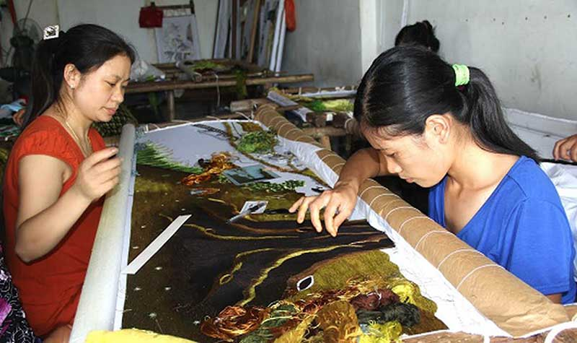
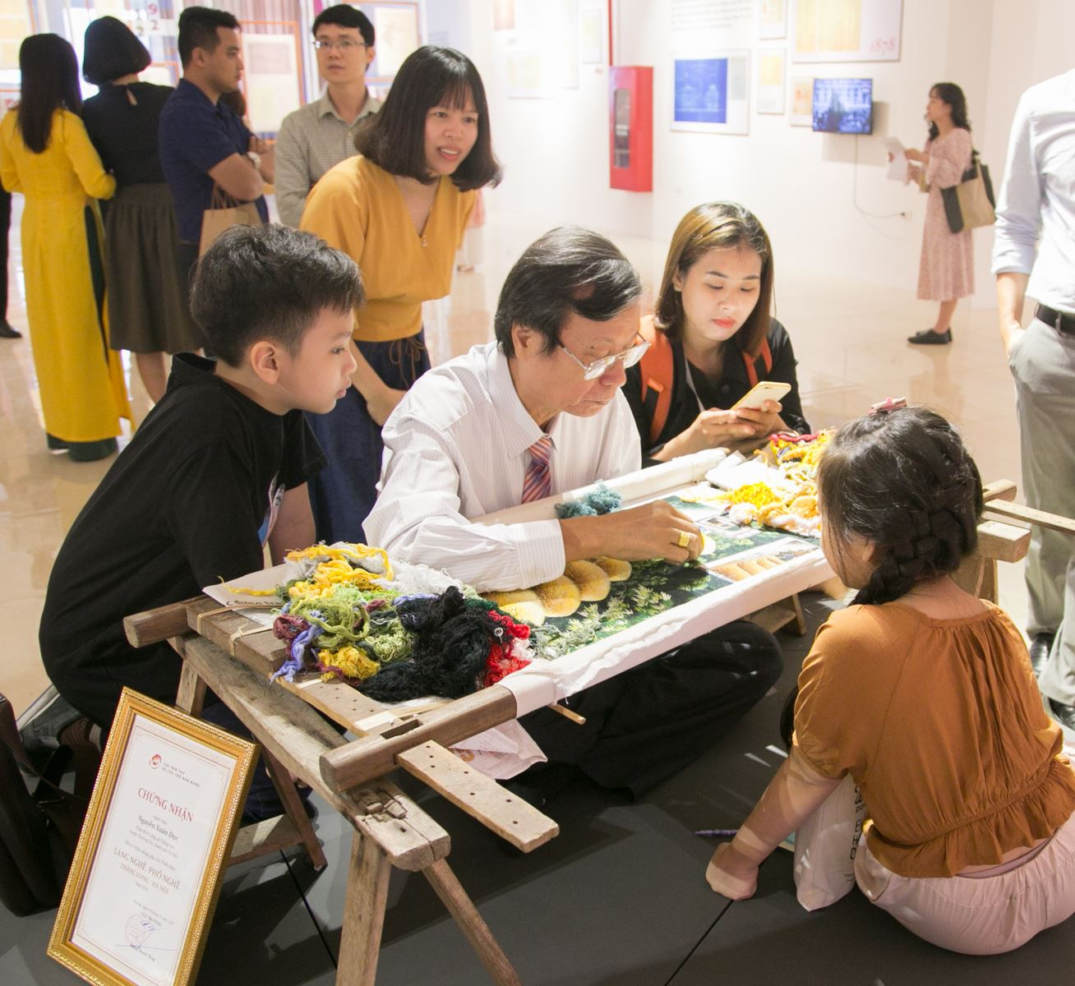
Một số hình ảnh các làng nghề truyền thống nổi tiếng ở Hà Nội
Làng nghề thêu ren ở Tốt Động – Thường Tín

Slide 7
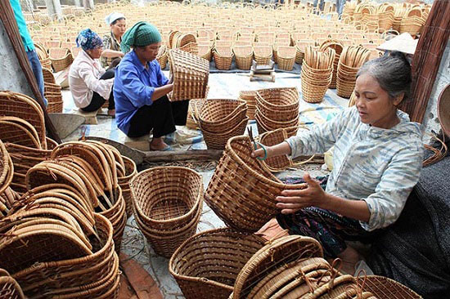
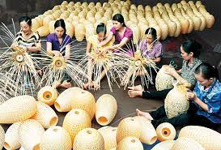
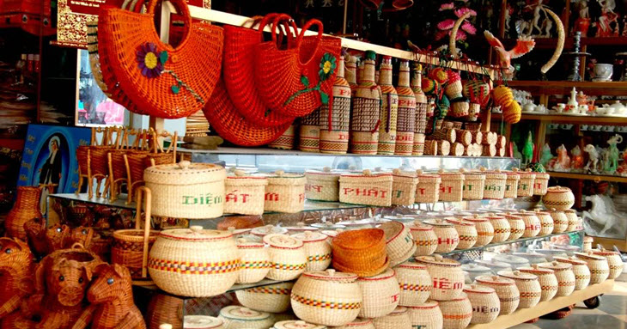
Làng nghề mây tre đan Phú Vinh – Chương Mỹ

Slide 8
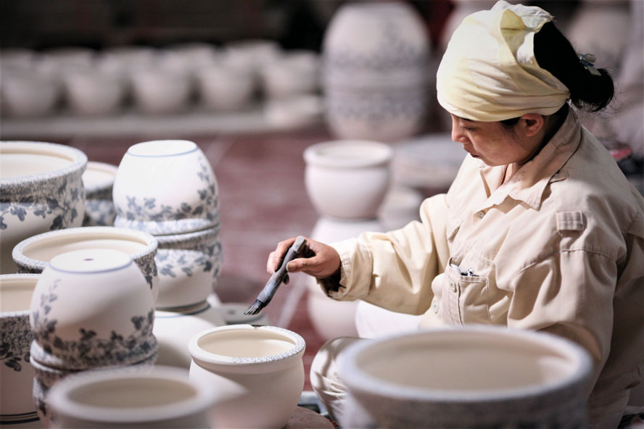
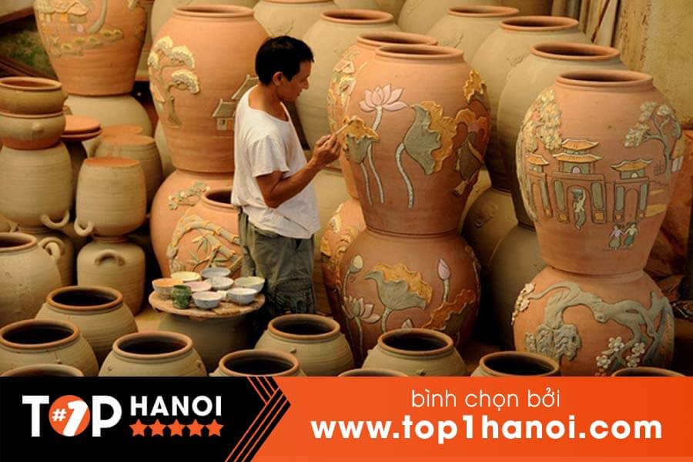
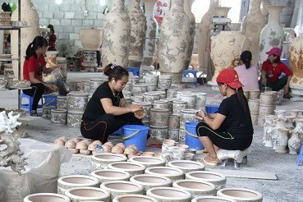
Làng nghề gốm – Bát Tràng

Slide 9
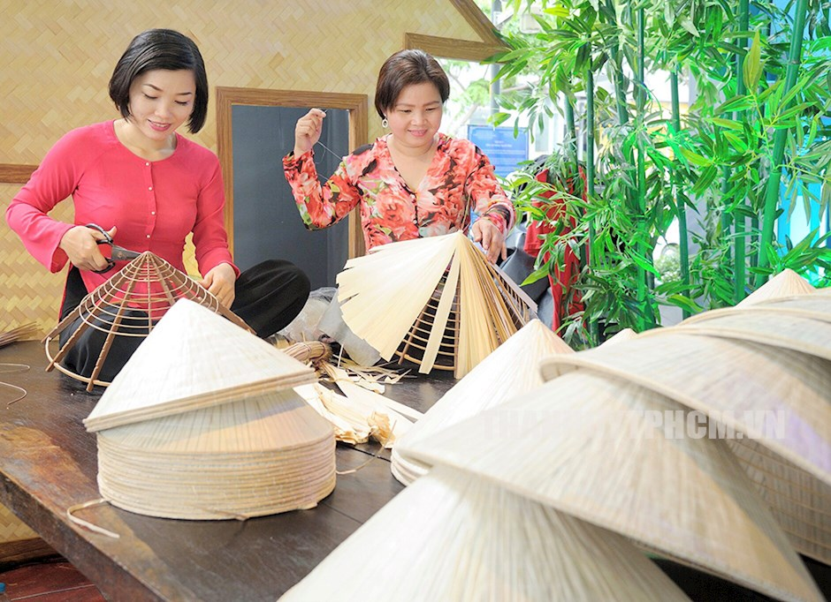
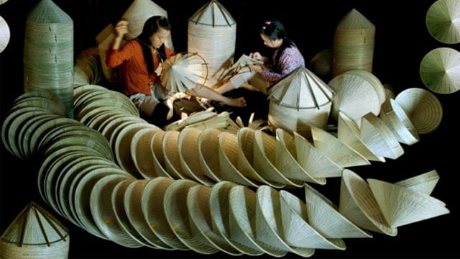
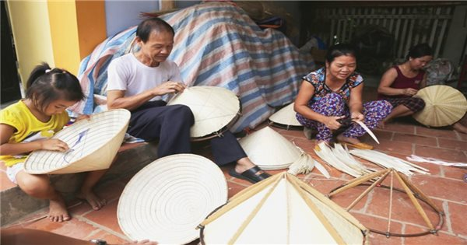
I. Những truyền thống của người Hà Nội
III. Học sinh Hà Nội giữ gìn và phát huy truyền thống Thăng Long - Hà Nội
Yếu tố quan trọng nhất của truyền thống, của sự phát triển và hội nhập là con người. Để gìn giữ và phát huy truyền thống người Hà Nội, mỗi học sinh cần học tập và rèn luyện một cách toàn diện.
Qua sinh hoạt hàng ngày như ăn, mặc, vui chơi, giao tiếp…, chúng ta có thể thấy được biểu hiện cụ thể của truyền thống. Để gìn giữ những giá trị truyền thống của người Hà Nội, cần có thói quen ăn ở ngăn nắp, gọn gàng, quần áo, sách vở, đồ dùng cá nhân được để đúng nơi, đúng chỗ, tránh sự tùy tiện, bừa bộn, mất vệ sinh; biết tự sắp xếp công việc, nghỉ ngơi của bản thân sao cho phù hợp; biết tôn trong sở thích cá nhân của người khác, ứng xử thông minh, khéo léo, tôn trọng, hòa nhã với bạn bè trong sinh hoạt, giao tiếp; bảo vệ, giữ gìn của công.
Nhà trường vừa là môi trường tạo nên những giá trị văn hóa, vừa thẩm định những giá trị văn hóa. Trong học tập, mỗi học sinh cần biết giữ gìn, phát huy truyền thống bằng những việc làm cụ thể như có thái độ kính trọng thầy cô giáo, lễ phép với các cô chú cán bộ, nhân viên, các vị khách đến thăm, liên hệ công tác tại trường, hòa nhã với bạn bè; trang phục đến trường gọn gàng, sạch sẽ, đúng quy định, phù hợp với lứa tuổi, với thời tiết theo mùa; không đua đòi, ăn diện; có thái độ tự tin, biết học tập có phương pháp, sáng tạo, biết chia sẻ kinh nghiệm cũng như những băn khoăn, vướng mắc trong quá trình học tập với thầy cô giáo, với bạn bè…
Trong các hoạt động xã hội, vui chơi giải trí, việc sàng lọc, lựa chọn để có ứng xử đúng đắn trong các mối quan hệ xã hội là điều hết sức cần thiết để nối tiếp truyền thống Thăng Long - Hà Nội. Trong đó, học sinh cần tham gia vào các hoạt động xã hội lành mạnh, có ý nghĩa tích cực như làm vệ sinh đường phố, khu phố, thực hiện nếp sống văn minh đô thị, chấp hành luật lệ giao thông, giúp đỡ người có hoàn cảnh khó khăn...; biết phê phán những hiện tượng không lành mạnh, không a dua, đua đòi; làm việc, vui chơi giải trí có giờ giấc, không làm ảnh hưởng đến những người xung quanh…
Mỗi việc làm tốt đều có thể đem đến niềm vui cho bản thân và cho những người xung quanh, góp phần làm cho những giá trị của thành phố ngàn năm tuổi tỏa sáng.
----------
Làng nghề Chuông làm nón – Thanh Oai

Slide 10
4. Phẩm chất thanh lịch, văn minh
- Thanh lịch, văn minh là phẩm chất của người Hà Nội và người đến định cư ở Hà Nội được thể hiện trong lời nói “Người thanh tiếng nói cũng thanh”, nhã nhặn, ý tứ, làm đẹp lòng người khác.
- Người Hà Nội thanh lịch, văn minh từ cách ăn ở gọn gàng, nề nếp đến cách hưởng thụ cuộc sống thiên về tinh thần hơn vật chất được biểu hiện ở sự hiểu biết, thái độ tôn trọng người khác. Sự tế nhị, kín đáo, chừng mực, vừa phải, làm cho việc tiếp xúc của người Hà Nội với người khác trở nên thoải mái, cởi mở.
- Kế thừa và phát huy những truyền thống đó, ngày nay người Hà Nội vẫn ra sức lao động, học tập để Thủ đô ngày càng giàu đẹp, văn minh, hiện đại, hội nhập với thế giới và cộng đồng quốc tế.

Slide 11

GIỜ HỌC ĐÃ KẾT THÚC
CHÂN THÀNH CẢM ƠN QUÝ VỊ ĐẠI BIỂU
VÀ CÁC THẦY CÔ GIÁO

